Slide 1
Аппаратные и программные средства мультимедиа технологии

Slide 2
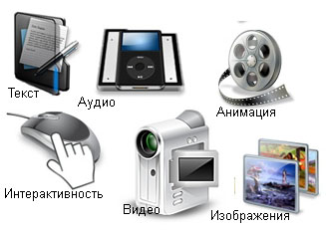
Мультимедиа – это современная компьютерная информационная технология, позволяющая объединить в компьютерной системе текст, звук, видеоизображение, графическое изображение и анимацию.
Мультимедиа технологию составляют специальные аппаратные и программные средства.

Slide 3
Для построения мультимедиа системы необходимы не только наличие основных компонент , но и дополнительная аппаратная поддержка: аналого-цифровые и цифро-аналоговые преобразователи, видеопроцессоры, декодеры, специальные интегральные схемы для сжатия данных в файлы допустимых размеров и т. д.
Все оборудование, отвечающее за звук, объединяются в так называемые звуковые карты, а за видео — в видеокарты.

Slide 4
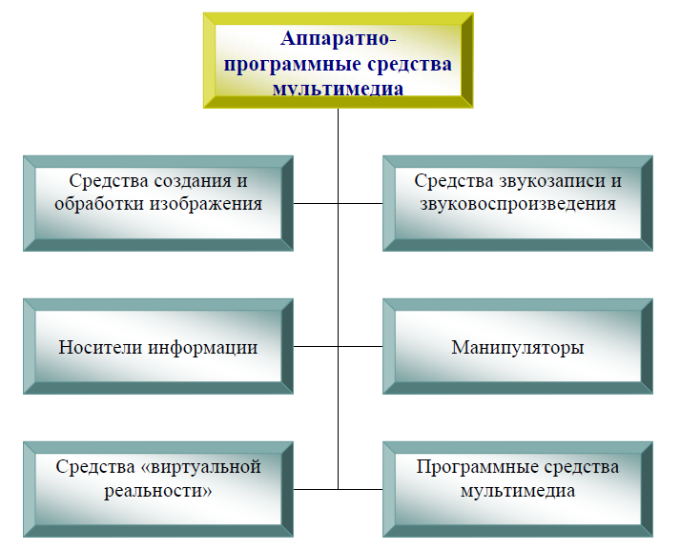
Аппаратно-программные средства мультимедиа

Slide 5
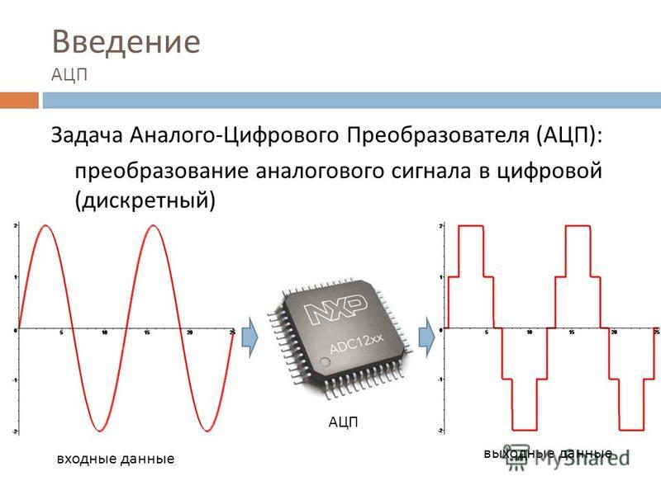
Аппаратные средства мультимедиа
Для построения мультимедиа системы необходима следующая аппаратная поддержка:
кодеры (аналого-цифровые преобразователи);

Slide 6
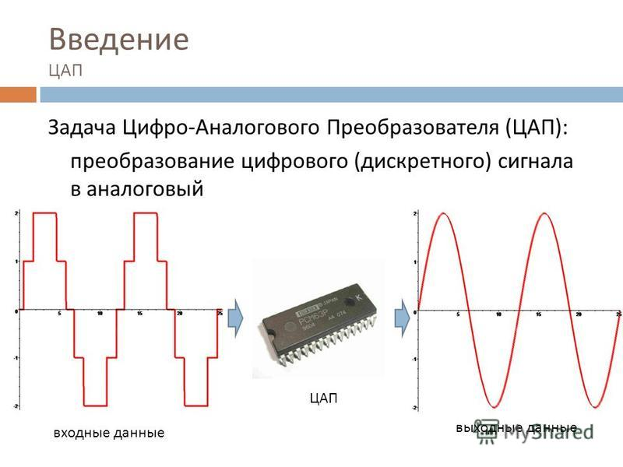
Аппаратные средства мультимедиа
декодеры (цифроаналоговые преобразователи) с помощью которых осуществляется перевод аналоговых аудио- и видеосигналов в цифровой эквивалент и обратно, видеопроцессоры, специальные интегральные схемы для сжатия данных в файлы допустимых размеров, звуковые карты, видеокарты и т.д..

Slide 7
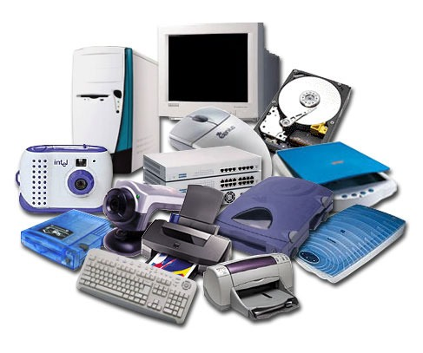
Аппаратные средства мультимедиа
Посредством использования
мультимедиа технологий с
этими компонентами пользо-
ватель может:
захватывать и оцифровывать звук;
проигрывать звуковые и игровые CD;
создавать анимацию;
редактировать изображения;
захватывать и оцифровывать реально движущееся видео.

Slide 8
Аппаратные средства мультимедиа
средства звукозаписи (звуковые карты, микрофоны);
средства звуковоспроизведения (колонки, акустические системы, усилители, наушники и гарнитуры);
манипуляторы (компьютерная мышь, джойстик, миди-клавиатура);
средства «виртуальной реальности» (перчатки, очки, шлемы виртуальной реальности, используемые в играх);

Slide 9
Аппаратные средства мультимедиа
носители информации (CD, DVD и HDD);
средства передачи (видеокамеры, цифровые фотоаппараты);
средства записи (приводы CD / DVD-ROM , CDRW / DVD+RW, TV- и FM-тюнеры);
средства обработки изображения (платы видеомонтажа, клавиатура, графические акселераторы);
компьютер, средства для получения и удобного восприятия информации и др.

Slide 10




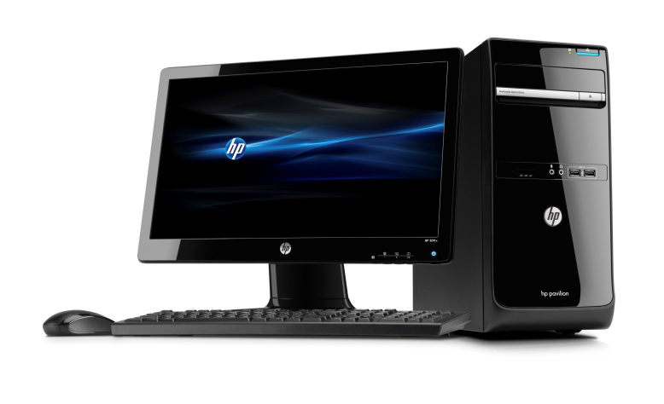
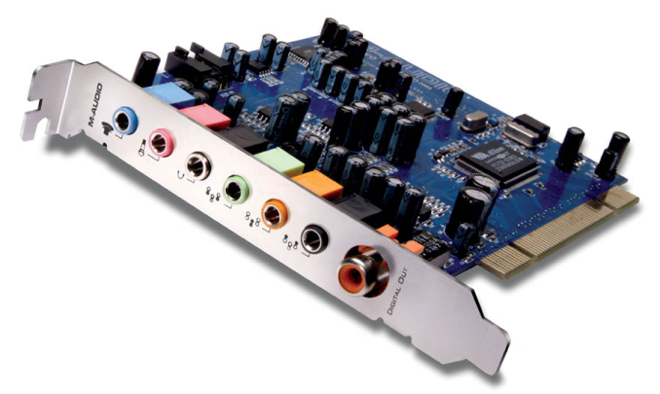
Аппаратные средства мультимедиа технологии
Основные средства
Специальные средства
компьютер с высокопроизводительным процессором и памятью большого объема, манипуляторами и мультимедиа-монитором со встроенными стереодинамиками
приводы CD-ROM, TV-тюнеры и фрейм-грабберы, графические ускорители, платы видео воспроизведения, звуковые платы, акустические системы и др.

Slide 11
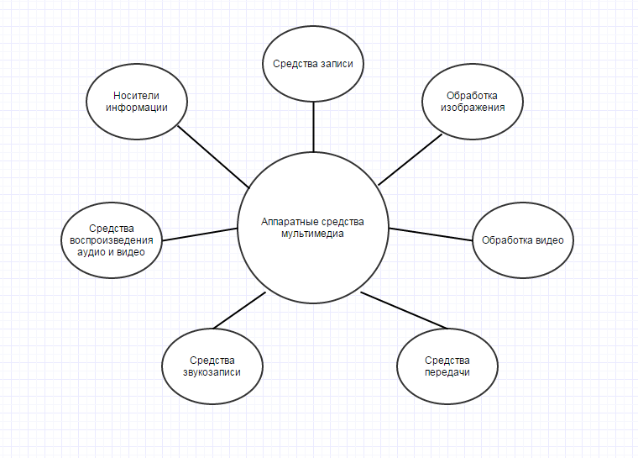

Slide 12
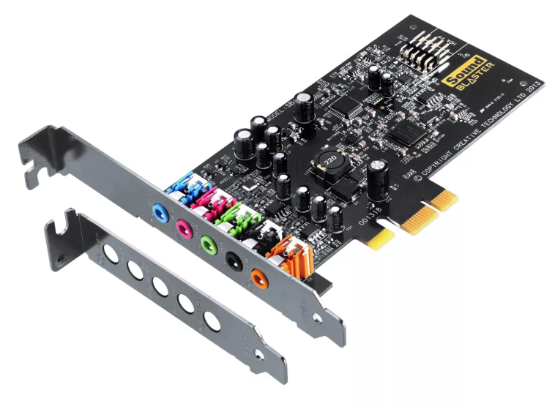
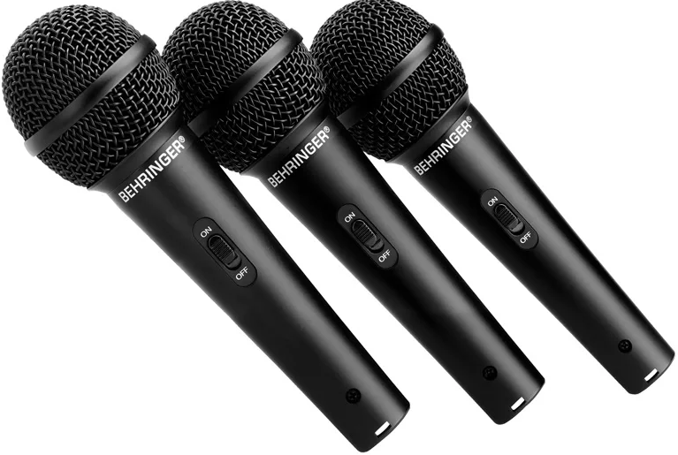
Звукозапись – процесс записи звуковой информации с целью ее сохранения и последующего воспроизведения.
Средства звукозаписи
Звуковые платы
Микрофоны
дополнительное оборудование персонального компьютера и ноутбука, позволяющее обрабатывать звук
электроакустический прибор, преобразующий акустические колебания в электрический сигнал

Slide 13
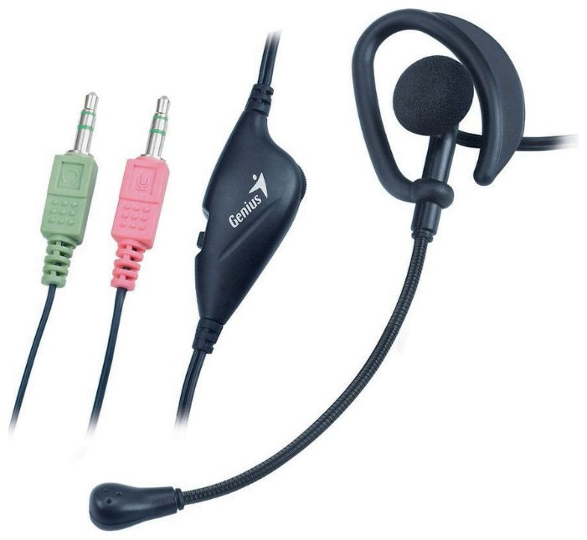
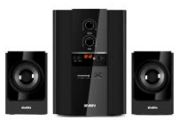
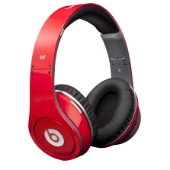
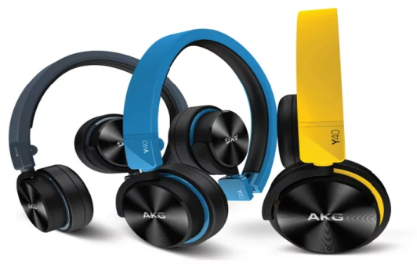
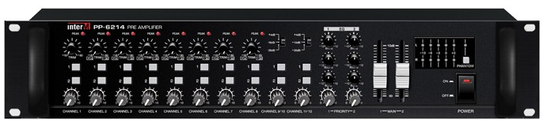
Средства звуковоспроизведения
Колонки
Гарнитура
акустическая система, состоящая из большого количества одинаковых громкоговорителей, расположенных вертикально
комплектное устройство, состоящее из наушников и микрофона ( иногда в состав гарнитуры может входить один наушник )
Усилитель
Наушники
устройство, предназначенное для воспроизведения звукового сигнала при помощи радиоэлектронных элементов входной цепи
устройство для персонального прослушивания звука

Slide 14
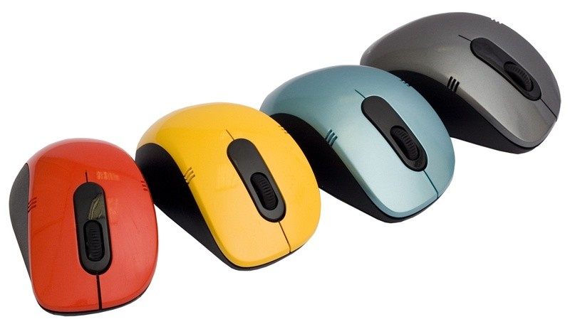
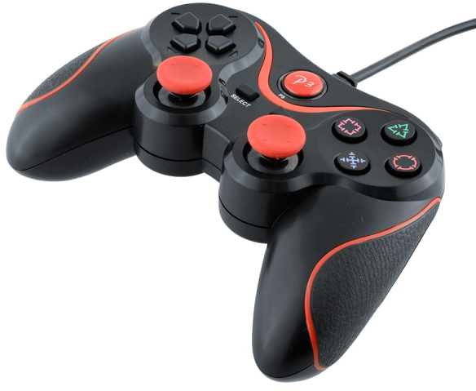
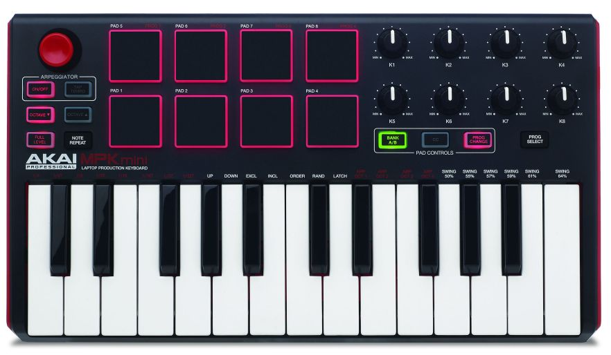
Манипуляторы
внешнее устройство компьютера, предназначенное для перемещения курсора по экрану дисплея
Компьютерные мыши
Миди-клавиатуры
Джойстики
координатное устройство для управления курсором и отдачи различных команд компьютеру
клавиатура синтезатора, которая подключается к компьютеру через Миди порт или через USB и служит для создания музыки в определенных программах
устройство , которое позволяет пользователю управлять персонажем или машиной в компьютерной игре

Slide 15
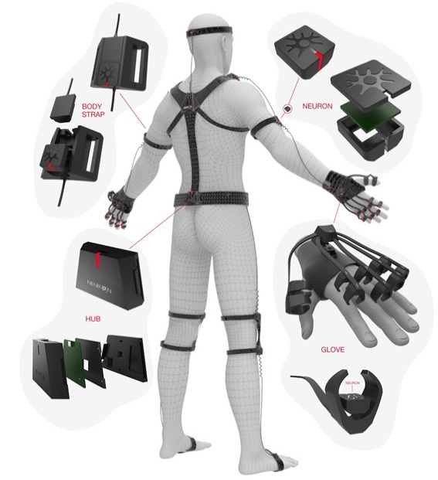
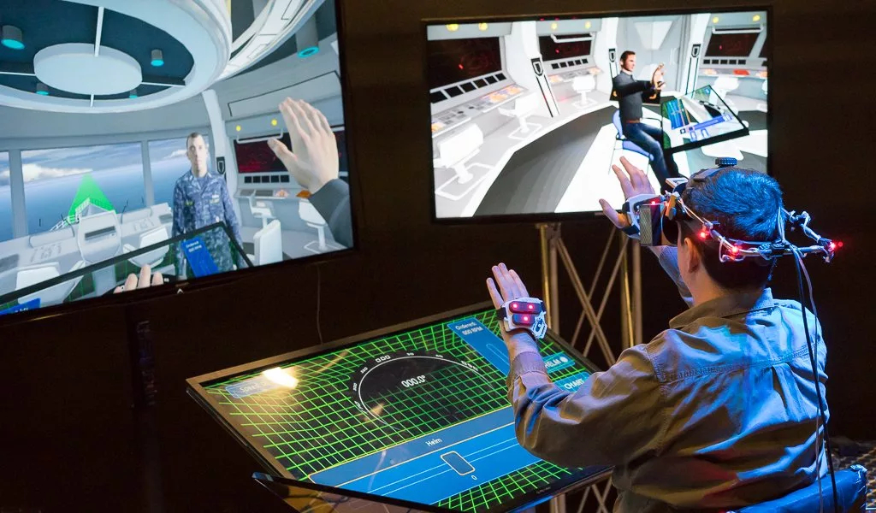
Средства «виртуальной реальности»
Перчатки
Очки
Шлемы

Slide 16
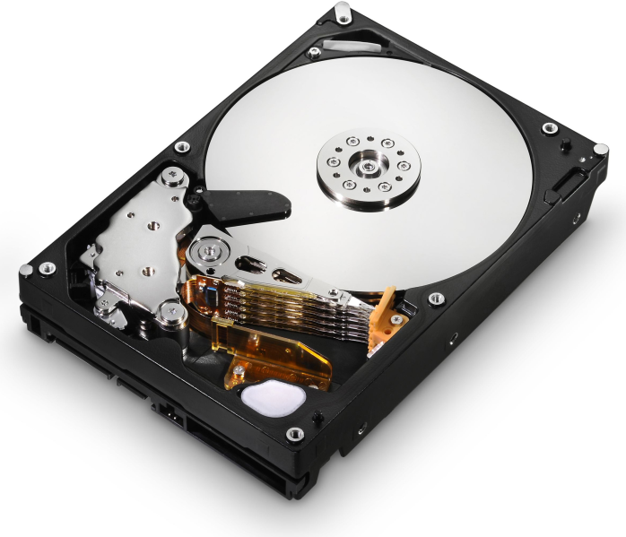
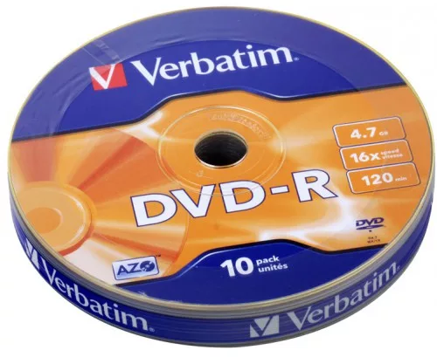
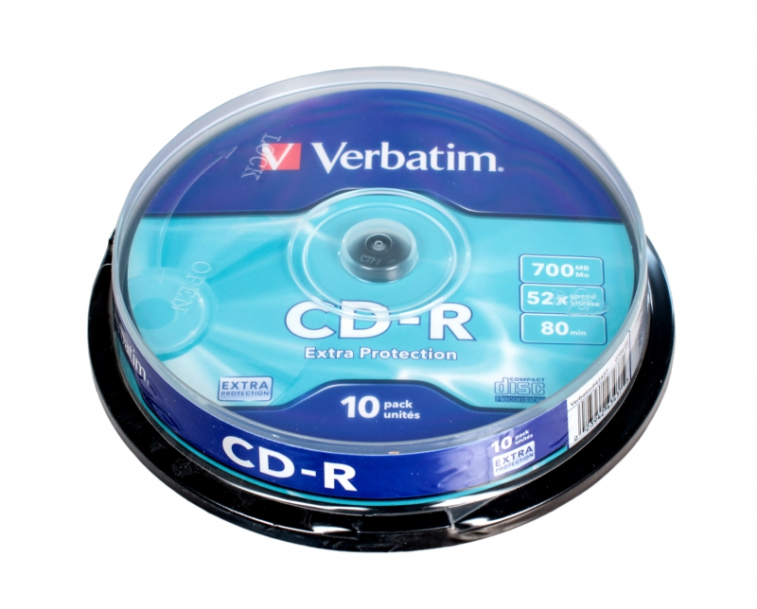
Носители информации
любой материальный объект, используемый человеком для хранения информации
DVD
CD
HDD
оптический носитель информации, выполненный в форме диска, для хранения различной информации в цифровом виде
оптический носитель информации в виде пластикового диска, процесс записи и считывания информации которого осуществляется при помощи лазера
запоминающее устройство (устройство хранения информации) произвольного доступа, основанное на принципе магнитной записи

Slide 17
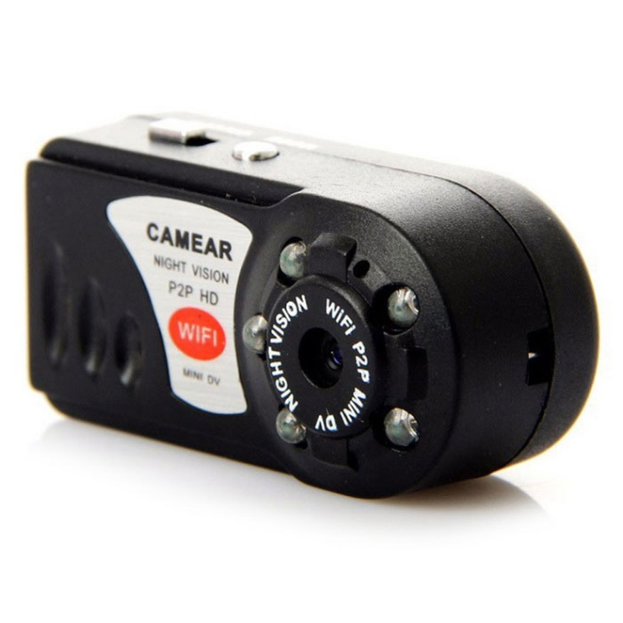
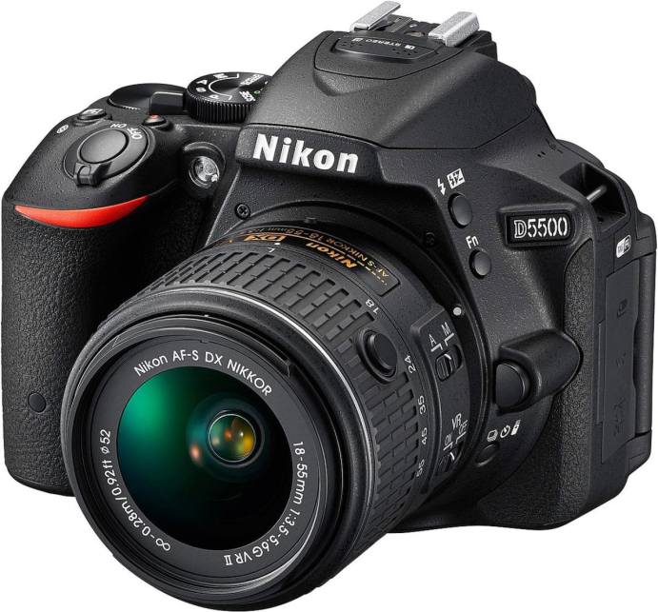
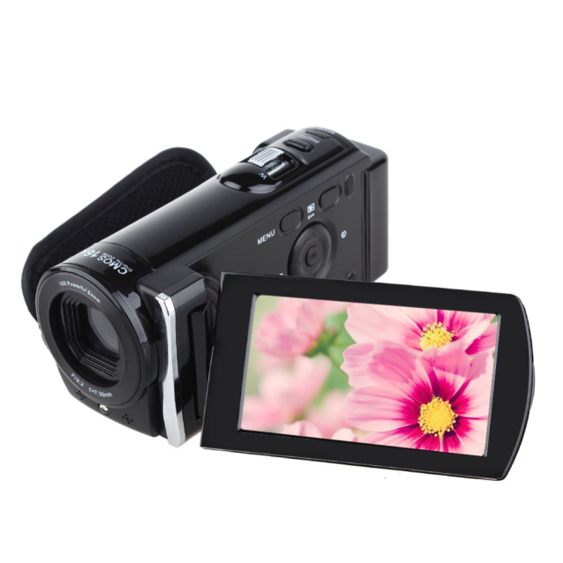
Средства передачи информации
видеокамеры
цифровые фотоаппараты
небольшие устройства видеофиксации, которые производители любят маскировать под бытовые предметы
бесплёночный фотоаппарат, в котором для записи изображения вместо светочувствительного материала используется полупроводниковый фотоэлектрический преобразователь и цифровое запоминающее устройство

Slide 18
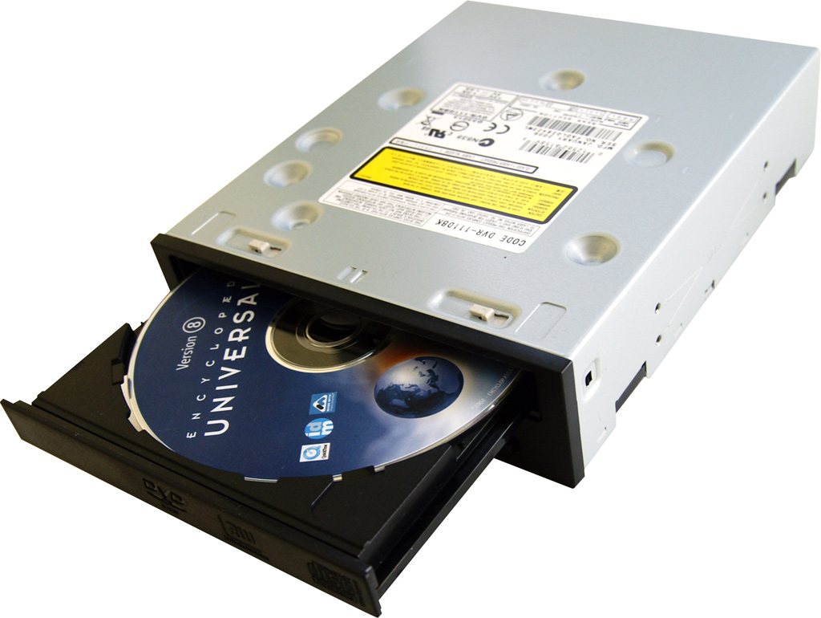
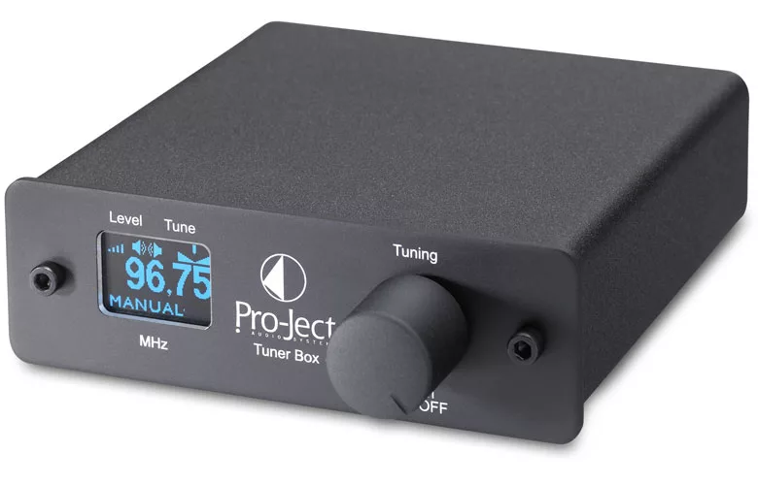
Средства записи
приводы CD / DVD-ROM, CDRW / DVD+RW, TV - и FM-тюнеры

Slide 19
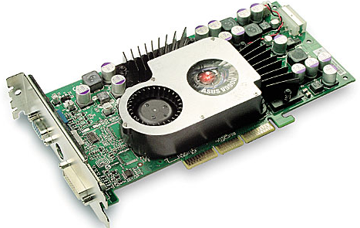
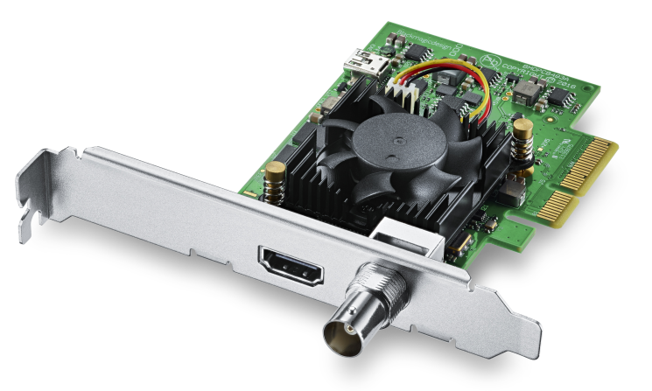
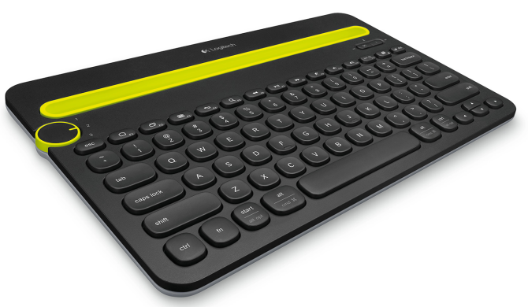
Средства обработки изображения
платы видеомонтажа
клавиатуры
графические акселераторы
позволяют создавать и воспроизводить видеофайлы неограниченного размера
устройство, позволяющее пользователю вводить информацию в компьютер
устройство, преобразующее изображение, находящееся в памяти компьютера, в видеосигнал для монитора

Slide 20
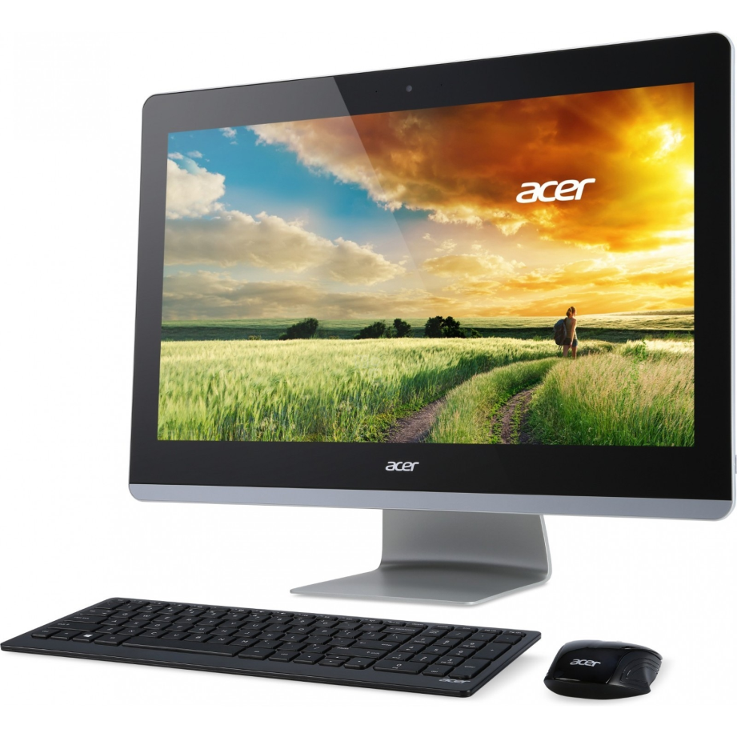
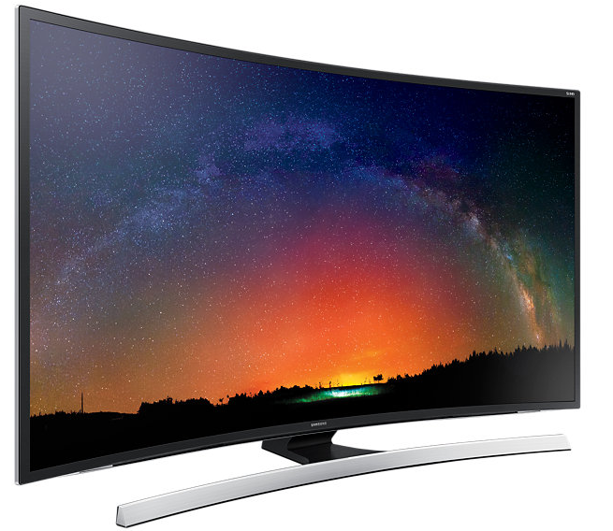
Средства получения и восприятия информации
Компьютер
Телевизор
Другие средства для получения и удобного восприятия информации

Slide 21
Программные средства мультимедиа
Программные продукты для работы с мультимедиа файлами можно разделить на несколько основных категорий:
средства создания и обработки изображения;
средства создания и обработки 2D и 3D – графики;
средства создания и обработки видео и анимации;
средства создания и обработки звука;
средства создания презентации.

Slide 22
Графические редакторы
Графические редакторы предназначены для создания и обработки графических изображений.
Профессиональные графические редакторы поддерживают :
работу со слоями;
экспорт объектов;
имеют инструменты:
- для коррекции цвета;
- ретуширования;
- регулировки контрастности;
- регулировки насыщенности цветов;
- маскирования;
- создания различных цветовых эффектов, имитирующих определенные художественные техники.

Slide 23
Растровая графика
Растровая графика представляет изображение в виде точек, которые получили название пиксель. При большом увеличении растрового изображение выглядит как мозаика (сетка). Сетка получила название растровой карты. В случае масштабирования подобных изображений появляются искажения в виде ступенек.

Slide 24
Растровая графика
Программы, которые предназначены для работы с растровой графикой можно условно разделить на несколько классов:
Средства создания растровых изображений: MS Paint, Corel Painter, Fauve Mattise.
Средства обработки изображений: Adobe Photosop, Corel Photo-Paint, Paint Shop Pro, PhotoDraw.

Slide 25
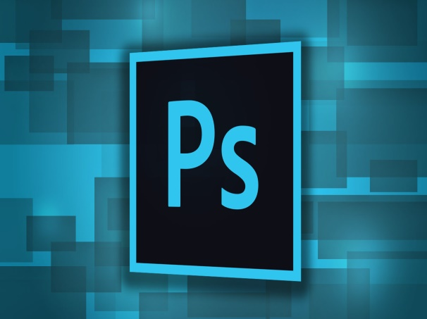
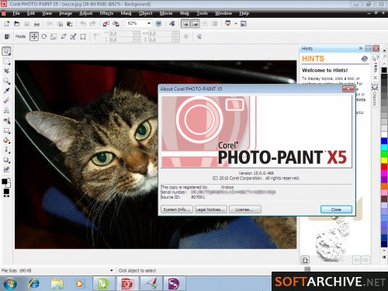
Средства создания и обработки изображения
Adobe Photoshop — профессиональный пакет обработки фотографий. Обладает полным набором инструментов для коррекции цвета, ретуширования, регулировки контрастности и насыщенности цветов, маскирования, создания различных цветовых эффектов.
Corel PhotoPaint — Графический редактор, имеющий все необходимое для создания и редактирования изображений. Позволяет публиковать эти изображения в Интернете.

Slide 26
Растровая графика
Средства захвата экрана. Это возможность копирования картинки изображения на экране с помощью клавиши Print Screen и специальные программы типа Corel Capture.
Средства каталогизации изображений: MS Imaging, Canto Gamulas Desktop, которые предназначены для создания графических баз данных в виде архивов изображений и фотографий с целью экономии времени на поиск и отбор иллюстраций.

Slide 27
Программы векторной графики
В программах векторной графики объекты и изображения строятся на основе линии, они существуют независимо друг от друга, это дает возможность в любой момент изменять слои, расположение и любые другие атрибуты объекта, создавая таким образом произвольную композицию.

Slide 28
Программы векторной графики
В программах векторной графики изображения строятся с помощью фигур произвольной формы, их вращения, масштабирования, деформации, степени прозрачности, цветовой заливки.
В данных программных средствах существуют также инструменты для работы с текстом и растровыми изображениями.

Slide 29
Программны векторной графики
К программным средствам векторной графики относятся:
Adobe Illustrator;
Macromedia Freehand;
CorelDraw;
Corel Xara.
Программы трассировщики, т.е. специализированные пакеты преобразования растровых изображений в векторные:
Adobe SteamLine;
CorelTrace.

Slide 30
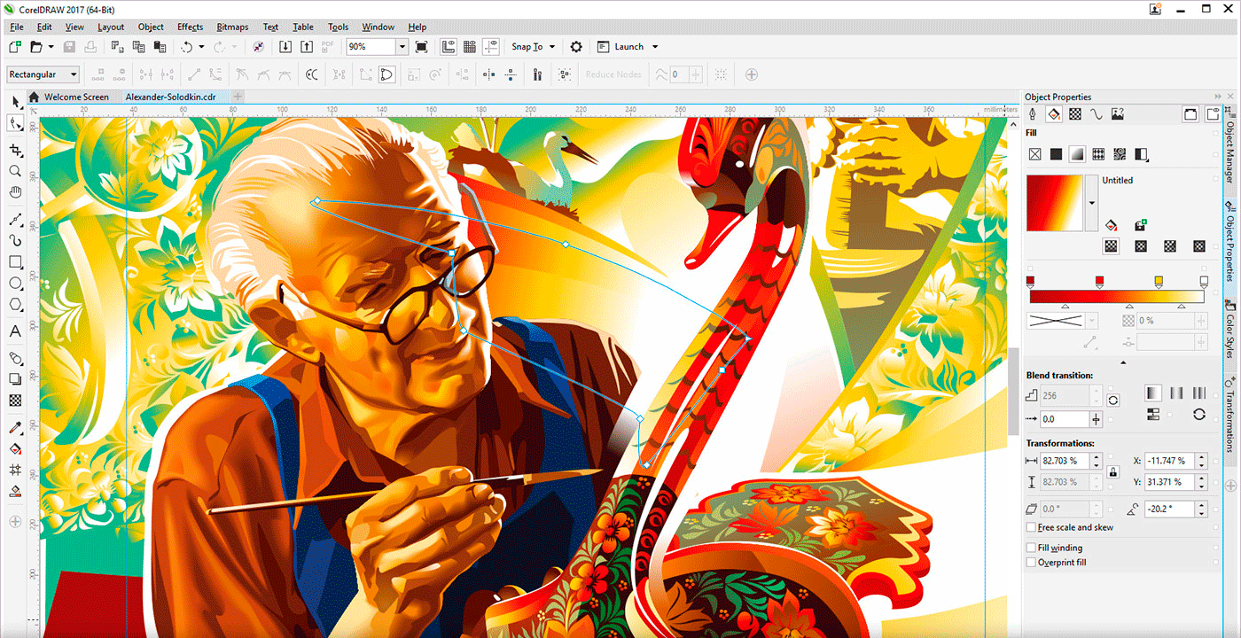
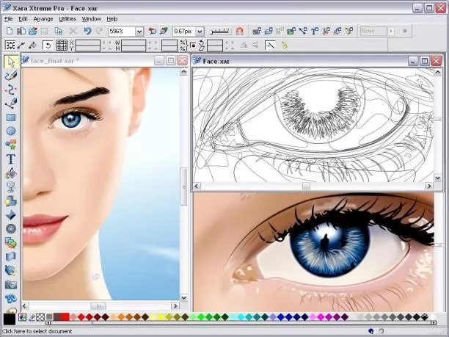
Средства создания и обработки 2D — графики и анимации
CorelDRAW — графический редактор, обладающий широкими возможностями и огромной библиотекой готовых изображений, ставший уже классической программой векторного рисования.
CorelXARA — позволяет создавать векторные изображения. Обладает прекрасно реализованным эффектом прозрачности с градиентными свойствами.

Slide 31
Программные средства трехмерной графики
Программные средства трехмерной графики для создания реалистических моделей объекта используют геометрические примитивы (прямоугольник, шар, куб и др.) или твердотельные модели, и сплайновые поверхности.
В этих программах определяются обтягивающих их материалы, компоновка всех объектов в единую сцену, освещение.

Slide 32
Программные средства трехмерной графики
Можно создавать трехмерную анимацию для которой необходимо настроить перемещения объектов сцены и задать количество кадров.
Движение объектов в трехмерном пространстве задается с помощью формул, которые связывают движение частей сложных конструкций, по траекториям, ключевым кадрам.
После задания нужного движения, освещения и материалов запускается процесс визуализации, в ходе которого генерируется последовательность изображений.

Slide 33
Программные трехмерной графики
Основными программными продуктами трехмерной графики являются:
3D Studio Max;
Softimage 2D;
Maya;
3Ds Max;
Cinema 4D;
Blender.

Slide 34
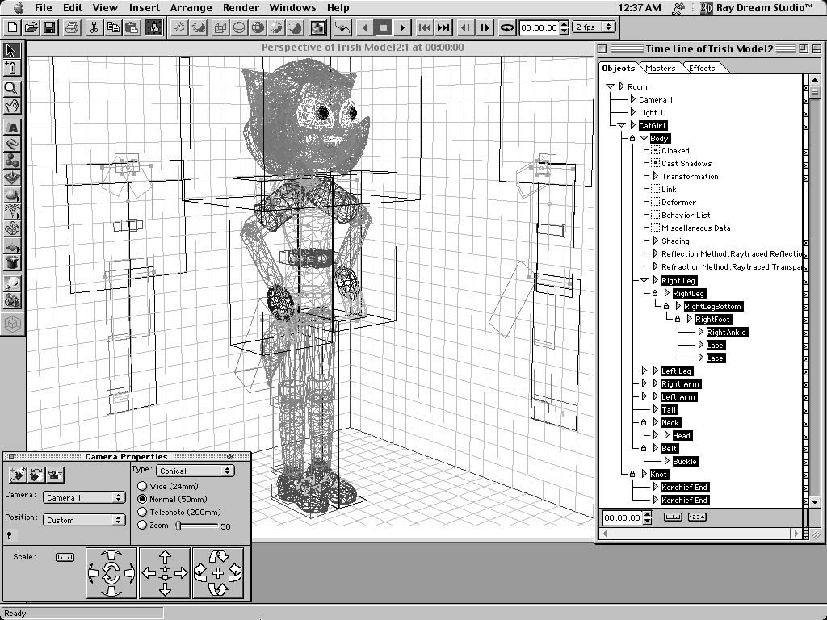
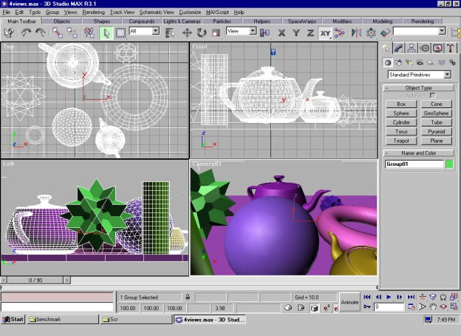
Средства создания и обработки 3D-графики и анимации
3 D Studio MAX —обеспечивает весь процесс создания трехмерного фильма: моделирование объектов и формирование сцены, анимацию и визуализацию, работу с видео. Интерфейс программы един для всех модулей и обладает высокой степенью интерактивности.
Ray Dream Studio — программа обеспечивает набор профессиональных инструментов для 3D-дизайна и анимации. Пользователи могут создавать различные модели с использованием булевых операций и деформаций.

Slide 35
Программные средства редактирования видео
Для редактирования видео существует большое количество программных продуктов. Профессиональные видеоредакторы позволяют редактировать звук и видео несколькими дорожками и осуществлять монтаж видеофрагментов в единую композицию.
Они содержат наборы переходов между кадрами, синхронизируют звук и изображение, а также поддерживают наиболее популярные форматы видеофайлов.

Slide 36
Программные средства редактирования видео
Программные средства редактирования видео :
Movavi Video Suite;
AVS Video Editor;
Adobe Premiere Pro;
Pinacle Studio;
Sony Vegas Pro;
Movie Maker;
Cjrel Video Studio Pro.

Slide 37
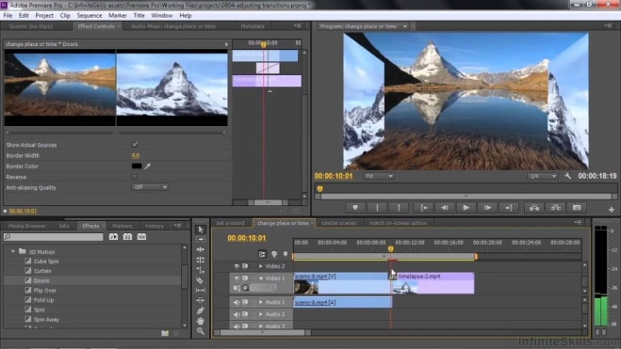
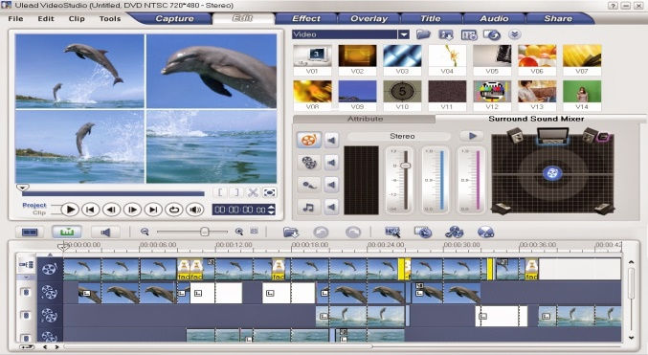
Средства создания и обработки видеоизображения
Adobe Premiere — наиболее распространенная программа редактирования цифрового видео. Обладает удобным интуитивно понятным интерфейсом. Поддерживает несколько видео- и звуковых каналов, содержит набор переходов между кадрами, позволяет синхронизировать звук и изображение.
Ulead VideoStudio – программа, предназначенная для начинающих пользователей. В ней доступна полная поддержка форматов DV и MPEG-2 для цифрового видео. В видеофильм можно вставить титры, воспользоваться плавными переходами между отдельными фрагментами и добавить голос или фоновую музыку к получившемуся клипу.

Slide 38
Программные средства для работы со звуком
Программы для работы со звуком можно условно разделить на две большие группы:
звуковые редакторы, ориентированные на цифровые технологии записи звука
программы-секвенсоры, предназначенные для создания музыки.

Slide 39
Программные средства для работы со звуком
Звуковые редакторы дают возможность записывать звук в режиме реального времени и преобразовывать его, используя возможности цифровой обработки звука.
Секвенсоры позволяют выполнять кодирование музыкальных композиций, прописывать отдельные партии, выбирать тембры инструментов, выполнять аранжировку и многое другое.

Slide 40
Звуковые редакторы
Программы редактирования звука:
Goldwave;
Audacity;
Acoustica Premium Edition;
WaveLab;
Adobe Andition.

Slide 41
Секвенсоры
Программы секвенсоры:
Fl Studio;
Logic Pro;
Cakewalk Sonar;
Steinberg Cubase;
Ableton Live.

Slide 42
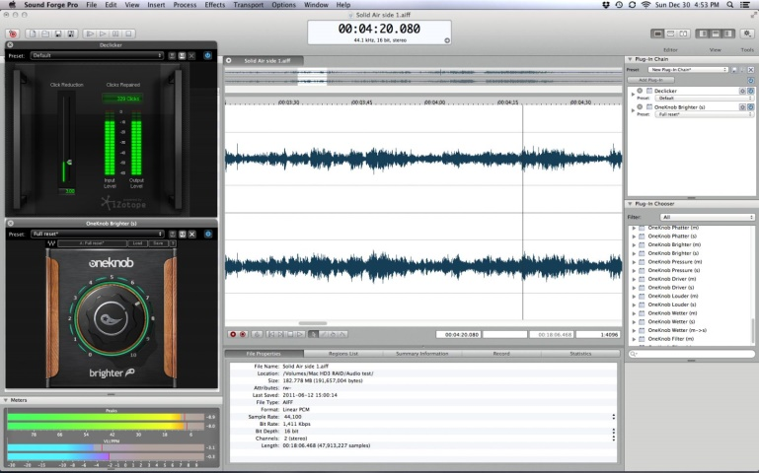
Средства создания и обработки звука
Cakewalk Pro Audio — профессиональный многодорожечный секвенсор компании Twelve Tone Systems. Характерная особенность DirectX-эффектов заключается в том, что все они работают в реальном времени и можно настраивать все параметры выбранного эффекта прямо в процессе воспроизведения звукового фрагмента.
Sound Forge – программа, которая является одним из лидеров среди звуковых редакторов. Она обладает мощными функциями редактирования, позволяет встраивать любые подключаемые модули, поддерживающие технологию DirectX, имеет удобный
современный интерфейс.

Slide 43
Программы демонстрационной графики
Программы демонстрационной графики позволяют создавать презентации, состоящие из электронных слайдов, помогающих иллюстрировать сообщение докладчика.
К программам демонстрационной графики относятся:
Power Point;
Astound;
Adobe Persuasion;
Novell Presentations.

Slide 44
Программы демонстрационной графики
Однако современные программные средства данной категории дают возможность использования мультимедиа средств. Существует большое количество программ, имеющим в своем составе набор изобразительных и анимационных эффектов, различные способы управления презентаций и набором форматов, поддерживаемых мультимедиа файлов для импорта в качестве содержимого слайдов.

Slide 45
Программные средства мультимедиа
Программные средства мультимедиа можно разделить на:
системные;
инструментальные;
прикладные.

Slide 46
Системные программные средства
Системные программные средства – это набор программ, которые входят в состав операционной системы и осуществляют управление мультимедиа устройствами.
Это управление можно осуществлять на двух уровнях:
физическом управлении вводом-выводом информации с помощью машинных команд (драйверы устройств);
управление характеристиками устройств с помощью графического интерфейса, изображающего пульт управления устройством, например регулировка громкости звука, тембра, стереобаланса и т.п.

Slide 47
Инструментальные программные средства
Инструментальные программные средства позволяют модифицировать мультимедийные файлы и создавать мультимедийные приложения такие как:
редакторы неподвижных графических изображений;
средства создания анимированных GIF-файлов;
средства аудио- и видеомонтажа;
средства создания презентаций;
средства распознавания текстов, введенных со сканера;
средства создания обучающих программ;
системы распознавания голоса и преобразования звуковых файлов в текстовые;
системы создания приложений виртуальной реальности и другие.

Slide 48
Прикладные программные средства
Прикладные программные средства – это готовые программные системы:
учебники;
фильмы;
энциклопедии;
игры;
виртуальные музеи;
путеводители;
рекламные материалы и т.п..

